Slide 1


Projekt ERASMUS+ KA229: EU Citizenship – Cultural heritage unites us
Projekt spolupráce a výměnných pobytů žáků ACADEMIA MERCURII s žáky škol ve Španělsku, Dánsku a na Maltě v roce 2019-2021

Slide 2



Téma projektu
Evropské občanství
Poznání kulturního dědictví
ČR, Španělska, Dánska, Malty
Navázání nových přátelství
Cestování a poznávání dalších zemí
Zlepšování v angličtině a španělštině

Slide 3




Partnerské školy
ACADEMIA MERCURII
ŠPANĚLSKO - SŠ s výukou v angl. v centru Madridu
DÁNSKO – SŠ ve Vordingborgu (ostrov Zealand)
MALTA – SŠ ve Victorii (hlavní město ostrova Gozo)

Slide 4

Co mohou účastníci očekávat
Navázání přátelství s vrstevníky z Dánska, Malty a Španělska během spolupráce na projektu, což zahrnuje:
Společnou práci v angličtině na tématech projektu ve webovém prostředí eTwinning / Twinspace (pod vedením učitelů) a účast v online konferenci žáků
Týdenní plně hrazené výjezdy do škol ve Španělsku nebo Dánsku a na Maltě s ubytováním v rodinách žáků a opětovně hostění stejného žáka u sebe doma
Možnost zlepšit se v angličtině, která je i úředním jazykem Malty a ve španělštině (znalost španělštiny není podmínkou, jen výhodou)
Možnost cestovat a poznávat kulturní dědictví naší i dalších zemí

Slide 5
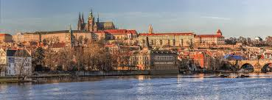

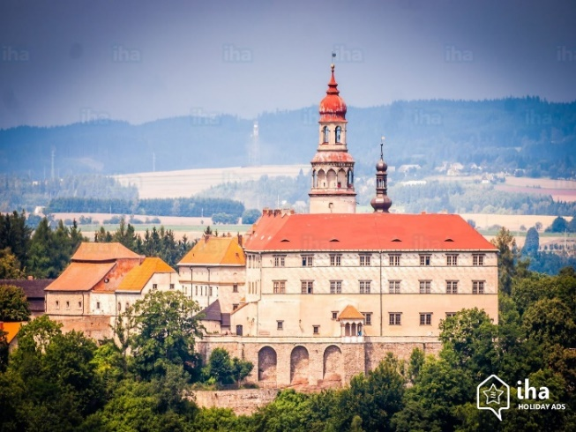
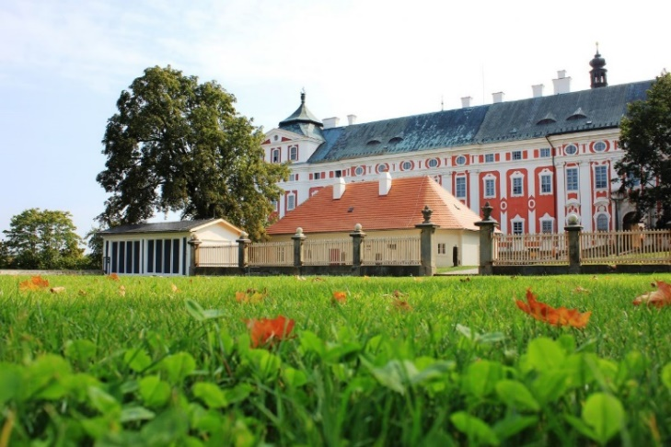
Plánovaný program – návštěva kulturního dědictví ČR
Praha – historické centrum
Babiččino údolí v Ratibořicích
Náchodský zámek
Klášter Broumov

Slide 6
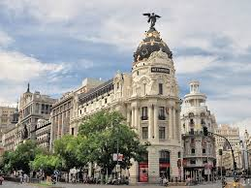
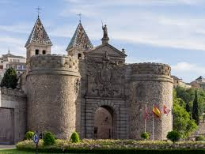
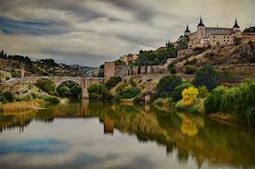
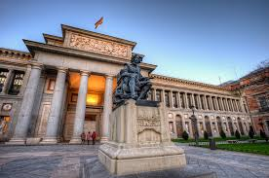
Plánovaný program – návštěva kulturního dědictví ŠPANĚLSKA
Madrid – historické centrum
Madrid – světová galerie Prado
Toledo – historické centrum tří kultur
pod ochranou UNESCO

Slide 7
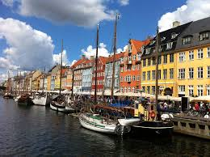
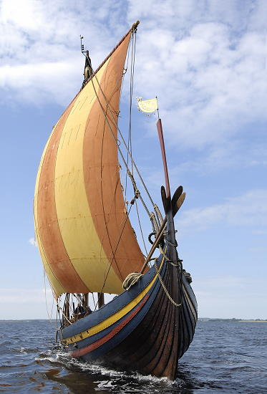
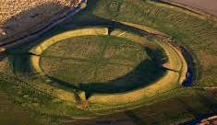
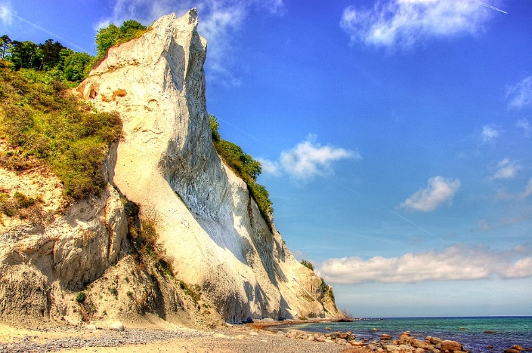
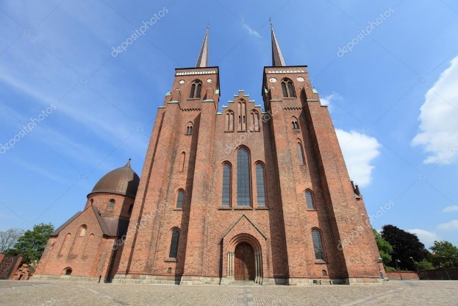
Plánovaný program – návštěva kulturního dědictví dánska
Kodaň – historické centrum
Ostrov Møn s vysokými bílými útesy
Katedrála v Roskilde (UNESCO)
Vikingské muzeum lodí a kruhový hrad Trelleborg

Slide 8
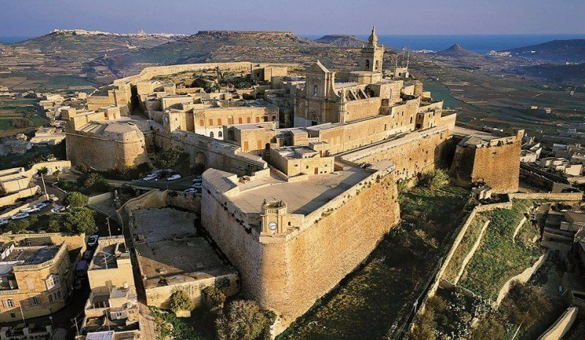
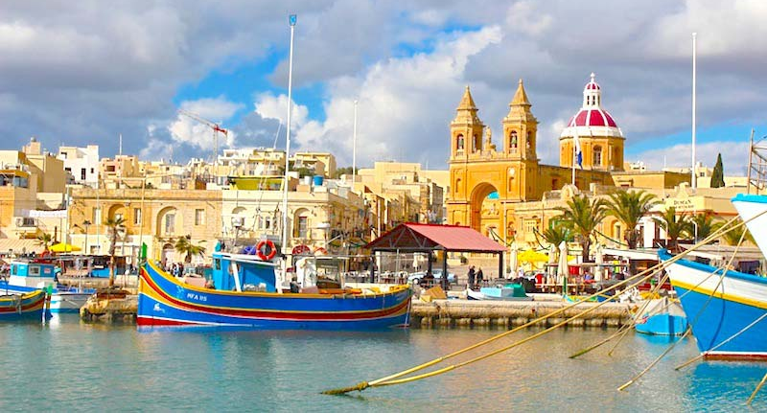
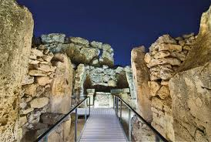
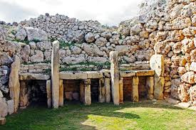
Plánovaný program – návštěva kulturního dědictví MALTY
La Valletta – historické centrum a opevnění
Řádu maltézských rytířů
Victoria (ostrov Gozo) – středověká Citadella
Megalitické chrámy Ġgantija pod
ochranou UNESCO

Slide 9



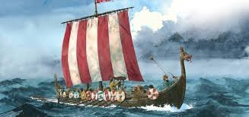
Plánované termíny setkání účastníků všech škol:
Online konference (videohovor z naší školy): listopad 2019
Setkání MALTA – březen nebo duben 2020
Setkání v ČR – květen 2020
Setkání DÁNSKO – září/ říjen 2020
Setkání ŠPANĚLSKO – březen / duben 2021

Slide 10


Jak se do projektu přihlásit ?
Napsat motivační dopis v angličtině a odevzdat ředitelce školy do 30. září
(proč byste se chtěli projektu zúčastnit, kterými jazyky mluvíte nebo se v nich chcete zlepšit a do které partnerské země byste chtěli jet a proč)
Být připraveni poznávat kulturu jiné země po dobu 5 dní + 2 dny cesty
Být připraveni hostit nového přítele u sebe doma po stejnou dobu

Slide 11

Děkujeme za pozornost a těšíme se na vaše motivační dopisy!

